Slide 1

FIZIČKI SLOJ Zadaci fizičkog sloja
Uvod u računalne mreže

Slide 2
Fizički sloj
osnovna zadaća – prijenos niza bitova koje treba proslijediti ili primiti s medija
Da bi se bitovi mogli slati, potrebno ih je kodirati u signale, da bi se mogli primiti, potrebno je signale dekodirati
Fizički medij – signali:
bakrena žica – električni impulsi
optički kabel - svjetlost
zrak (prostor) – elektromagnetski valovi
Aplikacijski sloj
Prezentacijski sloj
Sloj sesije
Transportni sloj
Mrežni sloj
Sloj podatkovne veze
Fizički sloj

Slide 3
Standardi
Standarde propisuju ISO, IEEE, ANSI, ITU...
Fizički sloj definira standarde za:
Mehaničko povezivanje (tip konektora, broj i raspored pinova)
Električko povezivanje (razine napona za logičku 1 i 0)
Funkcionalno povezivanje (funkcija svakog pina na sučelju)
Proceduralno povezivanje (niz signala potreban za slanje i primanje podataka)

Slide 4
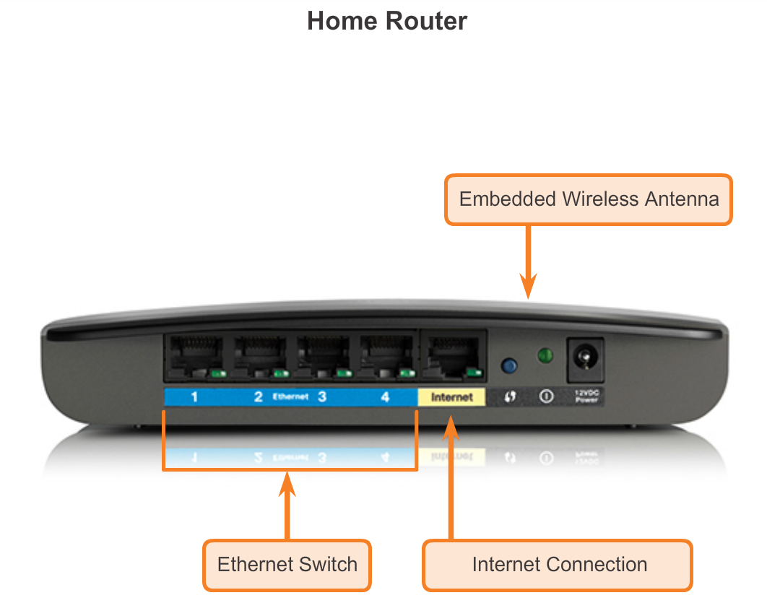
Povezivanje s mrežom

Slide 5
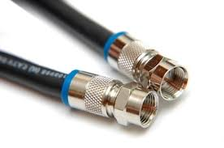

Bakreni mediji
Koaksijalni kabel
Dva bakrena vodiča koncentrično (jedan unutar drugog) smještena unutar kabela
koristi se za povezivanje komponenata u satelitskim sustavima i kabelskim TV mrežama
Veće brzine nego kod parica (10 – 100 Mbps)
Relativno jeftin

Slide 6
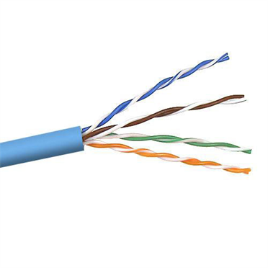
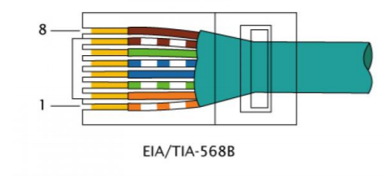
Parice
prvotno namijenjene prijenosu govora
zbog niske cijene, malog volumena i visoke fleksibilnosti postale su zanimljive i za prijenos podataka

Slide 7
Podjela parica prema:
Kategoriji:
Kategorija 5
minimalna kategorija u upotrebi
Cat 5E (omogućava brzine do 1 Gbps)
Kategorija 6
Cat 6 - u upotrebi za brzine 1Gbps (duljine do 100 m) i za 10Gbps (duljine do 50 m)
Cat 6A - za brzine 1Gbps (duljine do 100 m) i za 10Gbps (duljine do 100 m)
Kategorija 7
Cat 7 - za brzine do 10 Gbps (duljine do 100 m) i više
Cat 7A - za brzine od 10 Gbps (duljine do 100 m), 40 Gbps (duljine do 50 m) i 100 Gbps (duljine do 15 m)

Slide 8
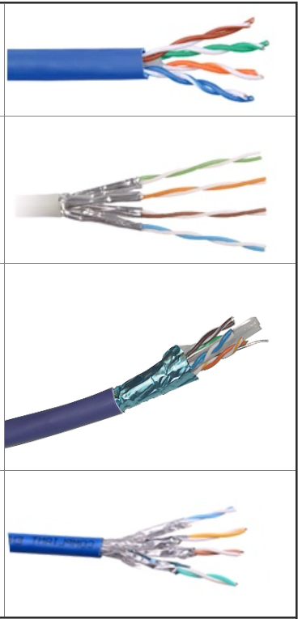
Podjela parica prema:
Tipu kabela:
UTP (engl. Unshielded twisted pair) - neoklopljen, uvijene, četiri parice
vrsta kabela podložna na razne EM smetnje koje mogu uzrokovati probleme u radu mreže
FTP (engl. Foiled twisted pair) - oklopljene s folijom (F - Foil ), uvijene, četiri parice
Zaštićeno od smetnji zbog zaštitne folije.
STP (engl. Shielded twisted pair) - oklopljene s opletom žica (S - Shield), uvijene, četiri parice.
Zaštićeno od smetnji zbog zaštitnog opleta žica.
SFTP (engl. Shielded foiled twisted pair) - oklopljene s opletom žica i s folijom (S i F ), uvijene, četiri parice.
Zaštićeno od smetnji zbog zaštitne folije i opleta žica.

Slide 9
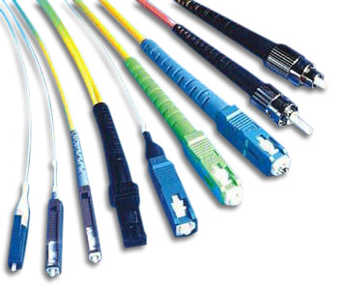
Optički kabel
Medij izrađeni od kvarcnog stakla ili plastičnih vlakana za prijenos svjetla
prenosi EM signale u obliku pulseva toliko visoke frekvencije da ulaze u svjetlosni spektar
relativno lagani, savitljivi do određene mjere i imuni na EM smetnje i interferencije
imaju izuzetno male gubitke snage signala (atenuacija) - pogodni za prevaljivanje velikih udaljenosti
Brzine - na razini desetaka Gbit/s i više

Slide 10
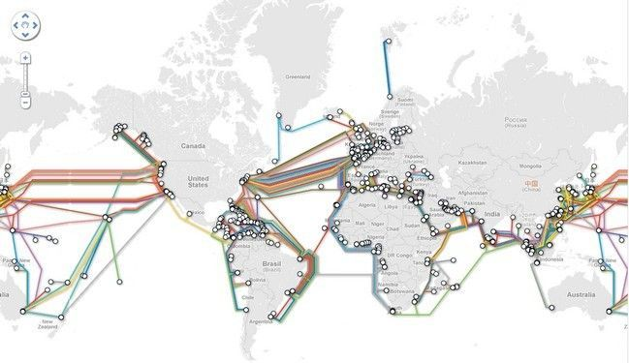
Optika na dnu oceana

Slide 11
Bežični medij
Slanje i primanje EM valova kroz prostor
omogućena komunikacija na veće udaljenosti bez potrebe izgradnje žičane infrastrukture
određena ograničenja - gubici u snazi signala, a time i učinkovitosti prijenosa zbog same nesavršenosti prijenosnog medija i objekata koji smetaju na putu – osjetljivost na smetnje
Radio valovi – lako se proizvode, velik domet, prolaze kroz prepreke, šire se u svim smjerovima
Mikrovalovi – mogu se usmjeriti, nema interferencije, dobre značajke prijenosa
Infracrveni valovi – kratak domet, lako se usmjeravaju, ne prolaze kroz čvrsta tijela
Satelitske veze – prijenos podataka na velike udaljenosti gigabitnim brzinama

Slide 12
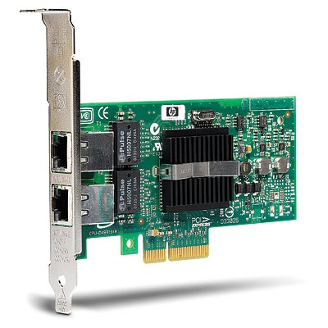
Mrežna kartica
NIC – Network Interface Controller
Fizičko povezivanje krajnjeg uređaja s mrežom
Pošto NIC u radu koristi MAC adresu pripada uređajima 2. sloja OSI modela, ali koristi sklopove 1. sloja

Slide 13
Pitanja
1. Pojasni zadaće fizičkog sloja te koji se signali šalju ?
2. Koje standarde definira fizički sloj ?
3. Objasni što je koaksijalni kabel ?
4. Objasni što je parica ?
5. Ukratko pojasni podjelu parica prema kategorijama ?
6. Pojasni podjelu parica prema tipu kabela ?
7. Objasni što je optički kabel ?
8. Pojasni bežični medij te njegove vrste ?
9. Pojasni što je mrežna kartica ?

